Slide 1
Mein Haushalt Projektheft
Kursprojekt – Kevin Oberluggauer
Software Developer - JavaScript

Slide 2
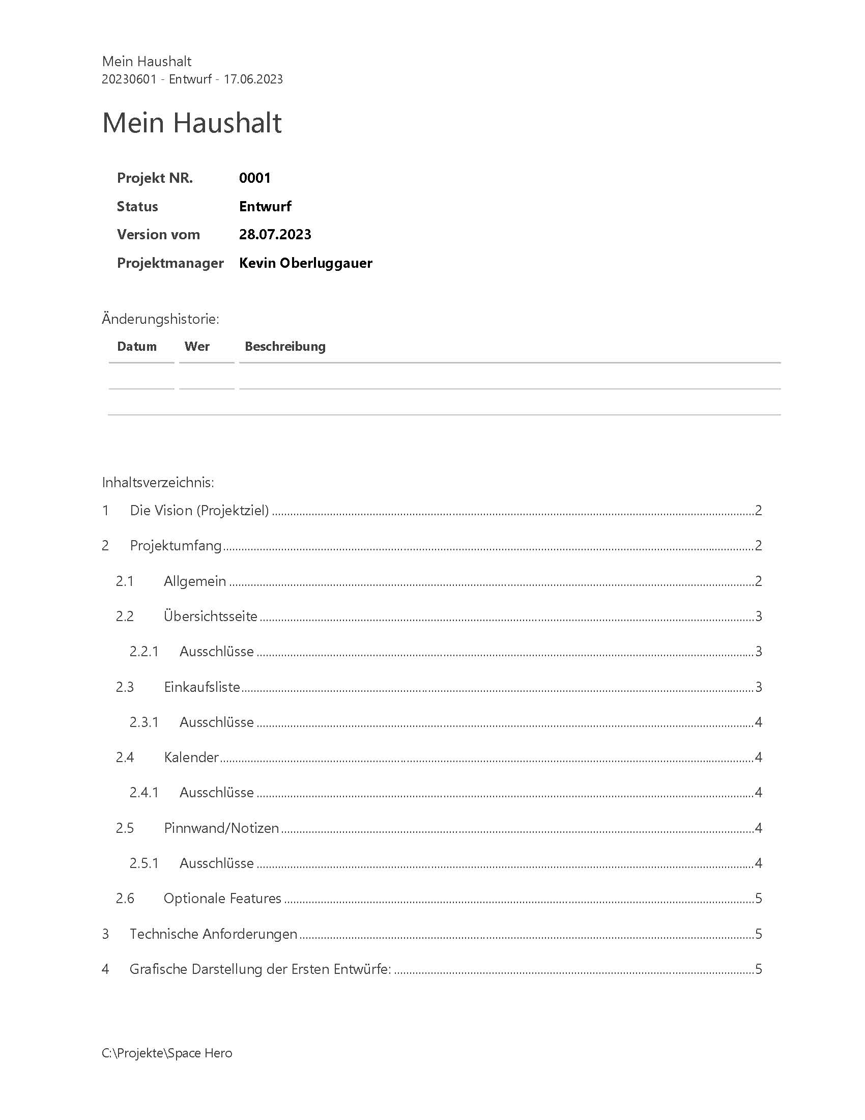
Projektheft - Inhalt
Die Vision
Projektumfang
Technische Anforderungen
Grafische Darstellungen vom Wireframe

Slide 3
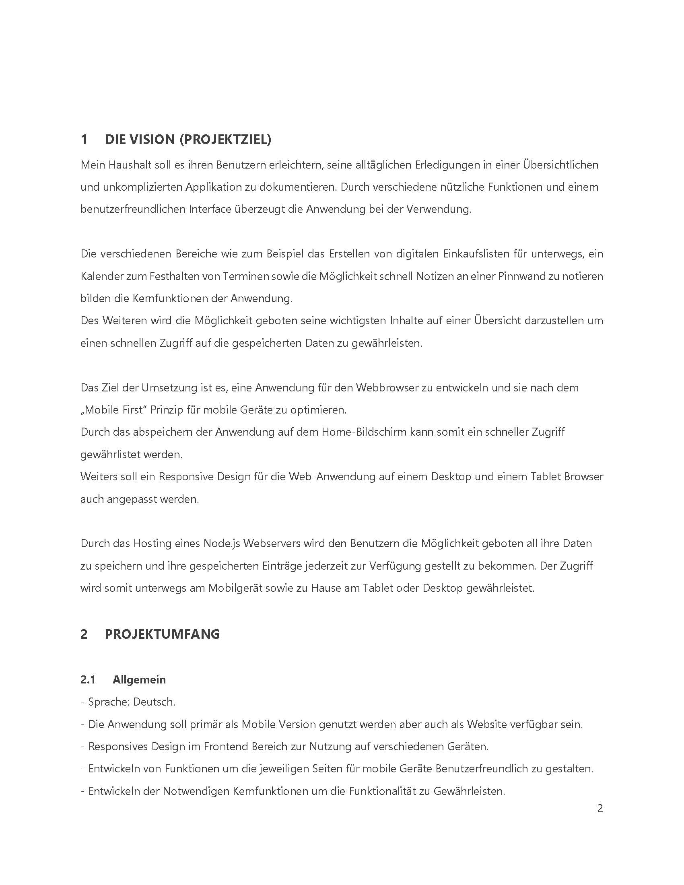
Projektheft – Die Vision / das Ziel
Eine übersichtliche Anwendung zur vereinfachten Dokumentation von alltäglichen Aufgaben für den Benutzer
Möglichkeit zum Teilen von Inhalten im eigenen Haushalt
Kernfunktionen wie ein Kalender, Einkaufslisten oder Notizen
Übersicht zur Darstellung der Inhalte
Für Mobilgeräte nach dem Mobile First Prinzip
Responsives Design auch für Webbrowser

Slide 4
Projektumfang - Allgemein
Sprache: Deutsch
Primär als Mobile Version
Responsives Design (Webbrowser)
Mobile Menüs zur Mobilgerät –freundlichen Benutzung
Kernfunktionen der Anwendung auf allen Geräten benutzerfreundlich und optisch ansprechend darstellen

Slide 5

Projektumfang - allgemein
Kernfunktionen integrieren (Übersicht, Notizen, Kalender, Einkaufslisten)
Registrierung und Login
Seiten in einen Node.js Server integrieren
Speicherung der Benutzerdaten am Server mittels JSON
Testphase der Funktionen
Testphase der Anwendung auf verschiedenen Geräten

Slide 6
Projektumfang - Übersichtsseite
Grafisch übersichtliche Darstellung der Funktionen
Aufteilung in Sektionen zur Weiterleitung in die Funktionsseiten
Dient zusätzlich zum mobilen Menü zur Navigation
Keine Push-Mitteilungen
Keine Verknüpfung mit Systeminternem Kalender

Slide 7
Projektumfang - Einkaufsliste
Hinzufügen neuer Listen per Click
Mehrere Listen mit verschiedenen Einträgen
Speicherung der Listen und Einträge am Server für jeden User
Einfaches Löschen per Click
Keine automatische Darstellung der Listen in der Übersichtsseite
Kein automatisiertes Generieren von Listen anhand der Nutzerdaten, z.B.: anhand häufig gespeicherter Einträge

Slide 8
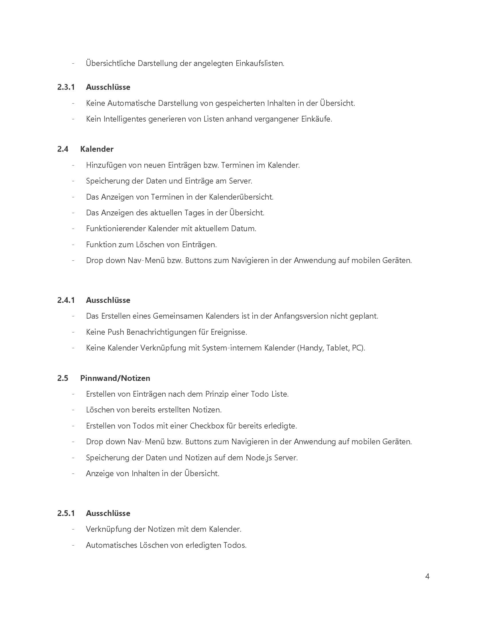
Projektumfang - Kalender
Integrieren eines Kalenders mit JavaScript
Erstellen von Events im Kalender
Anzeigen der Termine im Kalender
Speicherung der Daten am Server mit JSON
Kein gemeinsamer Kalender für Gruppenmitglieder
Keine Push-Mitteilungen bei Events
Keine Verknüpfung mit Systemeigenen Kalender

Slide 9
Projektumfang – Notizen
Erstellen und speichern von Notizen
Nach dem Prinzip einer ToDo Liste
Speicherung der Daten am Server mit JSON
Keine Verknüpfung mit dem Kalender
Kein automatisches Löschen von erledigten ToDos

Slide 10
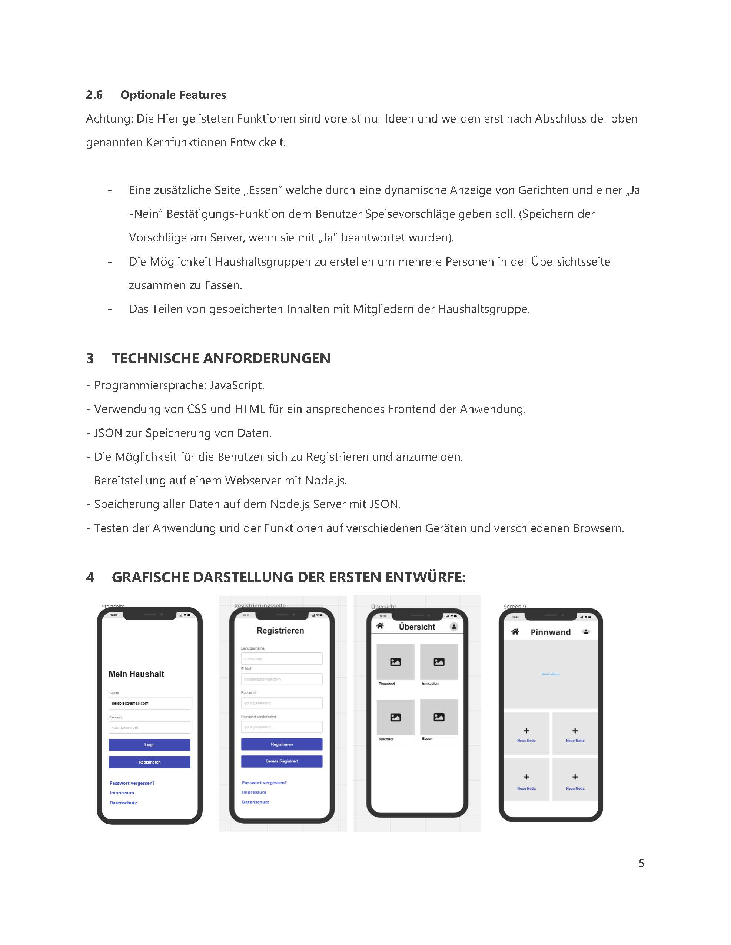
Projektumfang – optionale Funktionen
Das Erstellen von Gruppen um gemeinsame Inhalte speichern und anzeigen zu können (z.B.: gemeinsame Einkaufsliste)
Teilen einzelner ausgewählter Inhalte mit Mitgliedern der Gruppe
Zusätzliche Funktion die dynamisch Speisevorschläge liefert

Slide 11
Projektheft – techn. Anforderungen
JavaScript als Programmiersprache
Node.js Webserver
JSON zum speichern von Daten
HTML und CSS fürs Front-End
Diverse Geräte und Browser für die Testphase der Anwendung

Slide 12
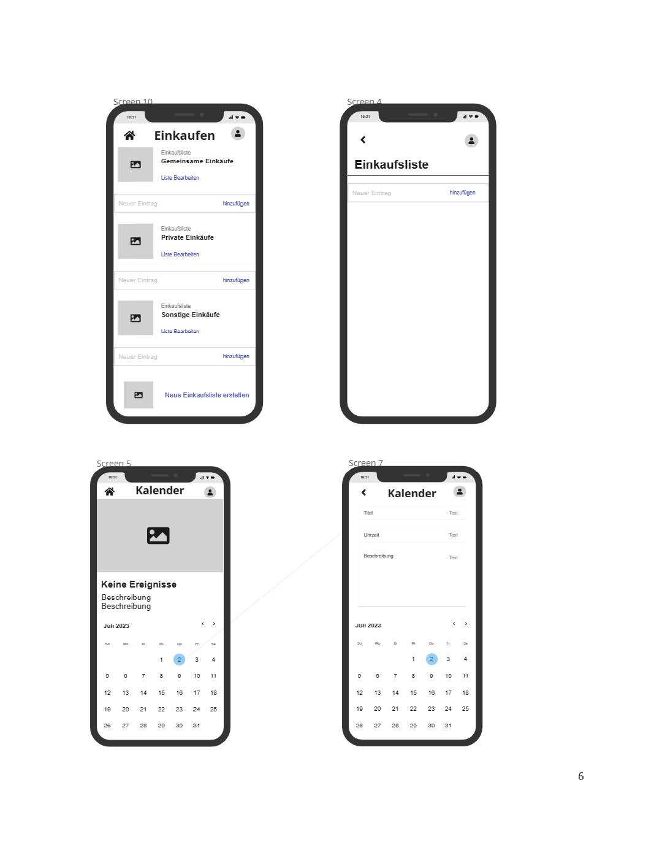
Projektheft – grafische Darstellung

Slide 13
Fragen?

Slide 14
Danke für die Aufmerksamkeit!

